Slide 1
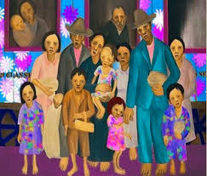
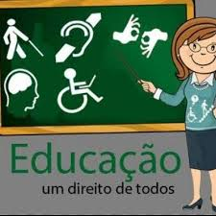
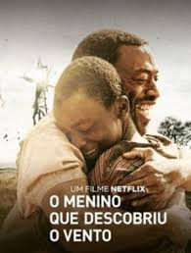
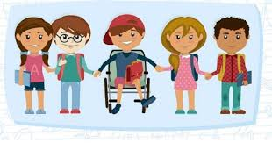
OHRT IX - Educação
Vulnerabilidade social, educação e justiça ocupacional
Refletindo sobre a Educação como ocupação significativa e as possibilidades de intervenção do Terapeuta Ocupacional na escola (proteção social básica, território)
Profa. Dra. Maria Paula Panúncio-Pinto
Departamento de Ciências da Saúde
FMRP-USP

Slide 3
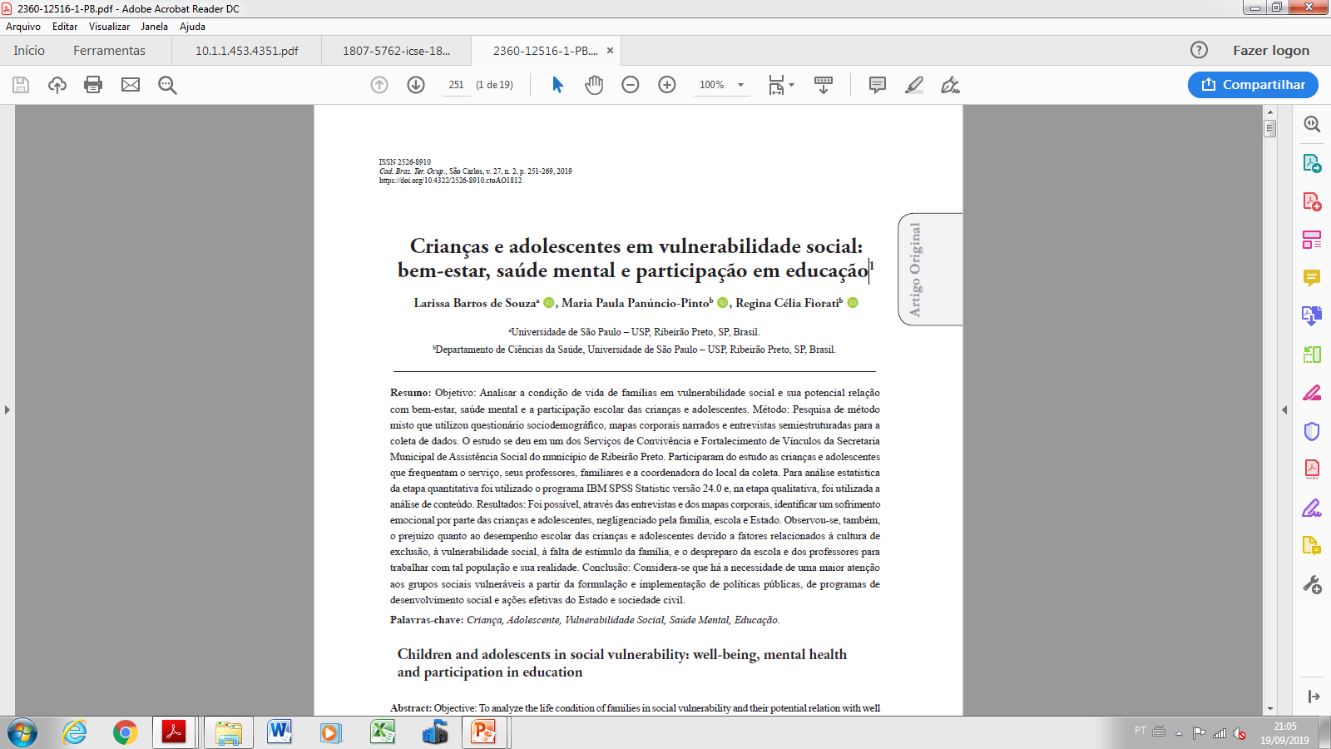

Slide 4
Capacitação e desenvolvimento profissional de educadores sociais e intervenção interprofissional com crianças e adolescentes dos Serviços de Convivência e Fortalecimento de Vínculos
Projeto de extensão comunitária - Ano III
Inserido no Programa da PRG –USP “Aprender na Comunidade” (2018 – 2020)
Contexto de educação informal - Sistema Único de Assistência Social (SUAS)
Projeto que nasce no contexto do Campo Social em Terapia Ocupacional
Vocação de ser INTERPROFISSIONAL : TO, FT, FONO, Direito, Psicologia, MAN
“Promoção de Saúde, Cultura de Paz e Cidadania na Escola”
“Vulnerabilidade social e educação formal: possibilidades de intervenção do terapeuta ocupacional com adolescentes em escolas públicas”

Slide 5
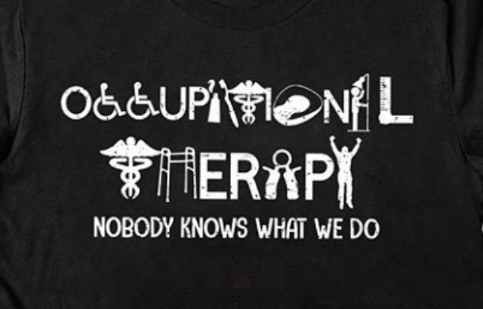
Capacitação e desenvolvimento profissional de educadores sociais e intervenção interprofissional com crianças e adolescentes dos Serviços de Convivência e Fortalecimento de Vínculos
Vulnerabilidade social e educação formal: possibilidades de intervenção do terapeuta ocupacional com adolescentes em escolas públicas
que é TO – Campo Social em TO (contextualizar a atuação em educação, educação informal)
Apresentar o Projeto e suas ações
Os desafios dos Programas de Educação
Onde está o ponto de mutação? (educação transformadora e libertadora).

Slide 6
O que é TERAPIA OCUPACIONAL

Slide 7
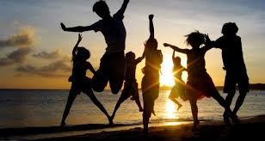
O que é TO – Campo Social em TO
Terapia Ocupacional: capacitar as pessoas a viver em sua plenitude.
Vida plena: o engajamento nas atividades que a pessoa quer e precisa fazer
Independente de sua condição de saúde, educacional, estilo de vida ou ambiente
Atividades humanas do dia-dia = OCUPAÇÕES
OCUPAÇÕES COTIDIANAS: são os blocos de construção da nossa saúde física, psicológica, emocional e espiritual
USA, 2018.

Slide 8
O que é TO – Campo Social em TO
Foco principal da TO: compreender o envolvimento nas ocupações cotidianas.
fatores que tornam possível a cada pessoa desempenhar as ocupações positivas permitem sua desejada participação em casa, na escola, no trabalho, na vida de sua comunidade
Atividades de vida diária (tomar banho, alimentação);
Atividades instrumentais de vida diária (cuidados com a casa, fazer compras);
Descanso e sono;
Educação (formal, informal);
Trabalho;
Brincar;
(7) Lazer (atividades realizadas por escolha preenchendo o tempo livre);
(8) Participação social .
WILCOCK & TOWNSEND, 2008 apud AOTA, 2014
AOTA, 2014

Slide 9
Campo Social em TO
Atuação no campo social: pessoas e comunidades que vivem em desvantagens socioeconômicas e culturais (iniquidades).
O acesso e a participação nas ocupações cotidianas favorecem a inclusão social: o envolvimento em ocupações cotidianas significativas satisfazem necessidades pessoais, sociais e também de saúde
JUSTIÇA OCUPACIONAL/DIREITO Á OCUPAÇÃO
a participação inclusiva nas ocupações diárias para todas as pessoas, independente de idade, gênero, classe social ou outras condições
SITUAÇÕES DE VULNERABILIDADE SOCIAL, POBREZA E NÃO ACESSO AOS DIREITOS, AFETAM A PARTICIPAÇÃO ATIVA EM OCUPAÇÕES ESSENCIAIS EM DETERMINADAS ETAPAS DA VIDA, COMO A EDUCAÇÃO PARA CRIANÇAS E ADOLESCENTES, E O TRABALHO, PARA OS ADULTOS.
SOUZA, PANÚNCIO-PINTO, FIORATI, 2019.
TOWNSEND; MARVAL, 2013

Slide 10
Vulnerabilidade...
Os conceitos contextualizam-se em bases teóricas determinadas e “não são ‘neutros’” (MENENDEZ , 1998 )
Vulnerabilidade é termo interdisciplinar: diferentes campos temáticos = fragilidade
Na área da saúde: Bioética, Saúde Mental, Saúde Ambiental, Epidemiologia.
Pessoas que têm sua capacidade de agir e se defender enfraquecida, por razões biológicas ou sociais: garantir direitos para quem necessita proteção diferenciada (Direito).
Etimologicamente: vulnerável= ferida, dano físico, emocional ou social = magoar, ofender, ferir sentimentos
Vulnerabilidade traz à consciência nossa condição de humanidade: morte, doença e sofrimento = radicalidade de nossa finitude (FEITO,2007)
Sentido da vulnerabilidade = percepção de que a vida é “preciosamente precária”
Dignidade atrelada à possibilidade de autonomia: autonomia como objeto de conquista “porque somos vulneráveis, finitos, e disto temos consciência.”
SEVALHO, 2018

Slide 11
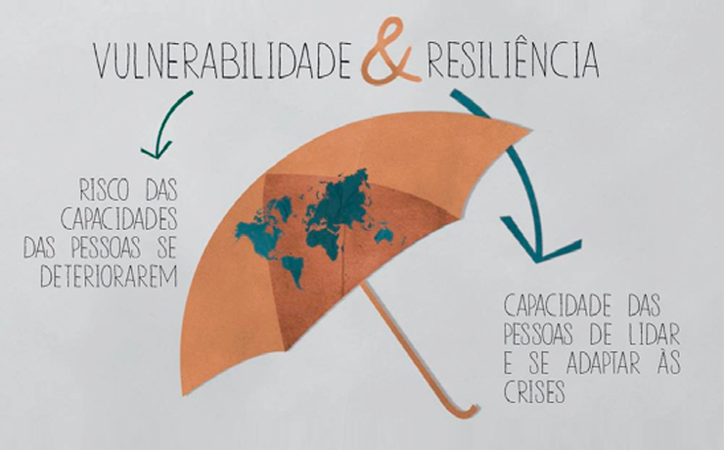

Slide 12
Vulnerabilidade social e as políticas brasileiras de ação social
Vulnerabilidade social : a exposição de pessoas ou populações a determinadas situações que as colocam em risco para seu desenvolvimento integral - parâmetros de inserção econômica e social.
restrição do acesso aos bens materiais, simbólicos e culturais
inserção precária no mundo do trabalho
acesso à renda por meios informais
a destituição da seguridade social
a fragilidade das relações sociais e vínculos familiares, sociais ou comunitários
Impacta o desenvolvimento das pessoas em seus cotidianos
famílias não conseguem cumprir as tarefas básicas de proteção e suporte social aos seus membros mais frágeis e dependentes: a vulnerabilidade social afeta o cuidado com suas crianças e adolescentes
crianças e adolescentes tornam-se especialmente vulneráveis devido a sua condição de pessoa em desenvolvimento, e à sua dependência da relação com um adulto para ter garantidos seus direitos.
CASTEL, 2005
FIORATI, ARCÊNCIO, SOUZA, 2016; BARROS et al, 2011
SOUZA, PANÚNCIO-PINTO, FIORATI, 2019

Slide 13
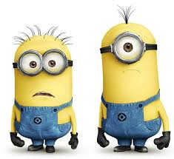
As políticas brasileiras de ação social
Governo Federal/Ministério do Desenvolvimento Social e Combate a Fome: o fortalecimento de vínculos familiares e comunitários.
caráter preventivo e proativo
defesa e afirmação de direitos
desenvolvimento de capacidades
emancipação para enfrentar
estimulo a autonomia
estabelecimento de vínculos familiares e comunitários
Serviço de Convivência e Fortalecimento de Vínculos – SCFV
Proteção Social Básica
Sistema Único de Assistência Social – SUAS
Em Ribeirão Preto existem 14 Núcleos de Atenção à Criança e ao Adolescente, constituídos como Serviços de Convivência e Fortalecimento de Vínculos - SCFV
Secretaria Municipal de Assistência Social
SEMAS
800 crianças e adolescentes
80 educadores sociais
BRASIL, 2006
BRASIL, 2015

Slide 14
O Projeto
Vulnerabilidade social e educação formal: possibilidades de intervenção do terapeuta ocupacional com adolescentes em escolas públicas
“Desenvolvimento profissional de educadores sociais e intervenção terapêutico-ocupacional com crianças e adolescentes dos Serviços de Convivência e Fortalecimento de Vínculos”
interprofissional
atuação junto aos educadores sociais dos SCFV visando sua capacitação e desenvolvimento profissional para a prática com crianças e adolescentes em vulnerabilidade social
atuação junto à população atendida nos SCFV: atenção a crianças a adolescentes, através da presença de alunos bolsistas nos 14 Núcleos da Criança e do Adolescentes.
em relação aos educadores/professores
em relação às crianças e adolescentes
em relação aos bolsistas
OBJETIVOS
em relação às crianças e adolescentes

Slide 15
Intervenção com Crianças e Adolescentes
promover o desenvolvimento cognitivo e sócio afetivo
(2) desenvolver ações de promoção de saúde e cidadania;
(3) estimular o desenvolvimento de habilidades sociais, para conviver, cooperar e comunicar-se;
(4) favorecer o reconhecimento, atribuição de sentido e elaboração do cotidiano adverso vivenciado pelas crianças e adolescentes.
Estimular/favorecer o desenvolvimento e o aprimoramento de habilidades para a participação em ocupações fundamentais
Educação formal (escola)
Participação social

Slide 16
ESTRUTURA
Estão envolvidos:
bolsistas das diferentes áreas
estagiários do 5º ano de TO
Estudantes de 1º, 2º,3º e 4º anos de TO
CURRICULAR
Reuniões de estudos e supervisões
Planejamento das intervenções
Identificação de demandas
Intervenção
Definição de estratégias
Definição de objetivos

Slide 17
Como o conjunto da intervenção que proponho me ajuda a atingir os objetivos?
DEMANDAS
OBJETIVOS
RACIOCINIO CLÍNICO

Slide 18
Objetivo geral: ocupações, diagnostico, big Picture => landscape . O contexto geral da intervenção diante das demandas identificadas.
Ocupações afetadas
Hábitos, Rotinas, Papéis
Objetivos específicos: as habilidades necessárias para atingir o objetivo geral: o recorte.
Grupos de habilidades e sua descrição para aquele atendimento . Dentro do todo.

Slide 19
ESTRUTURA
Foco
Atenção
Escolhas
Sequenciamento
Organização
habilidades processuais
habilidades de interação social
Principais demandas
Abordagem
Fala fluente
Expressão de emoções
Desenvoltura
Discordância
Revezamento
Empatia
Identidade e autoconsciência
Sentimento de pertença
Criatividade
Senso de auto eficácia (baixa estima)
Consciência corporal
Perspectiva de futuro.
Outras
demandas
Educação
Participação Social

Slide 20
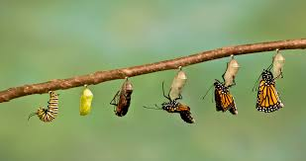
Onde está o ponto de mutação?
A escola não é percebida como locus de formação profissional, desenvolvimento social ou possibilidade de crescimento educacional e pessoal, ampliação de oportunidades.
O discurso das mães associa o fracasso escolar de seus filhos a problemas ou limitações pessoais das crianças/adolescentes, culpando seus filhos pelo desempenho insuficiente na escola.
A escola aparece como lugar para as crianças e adolescentes permanecerem enquanto não houver um trabalho (a escola como atividade secundária em relação ao trabalho e obtenção de renda).
Professores culpam as famílias pelo fracasso escolar de seus filhos, e como as mães, também não reconhecem os determinantes sociais e as iniquidades.
A escola não é reconhecida como o lugar do preparo para a vida e cidadania.
O lugar da transformação.
SOUZA, PANÚNCIO-PINTO, FIORATI, 2019.
156 Atendimentos
881
Crianças e adolescentes
498
6-10 anos
385
11-15 anos
156 Atendimentos
881
Crianças e adolescentes
498
6-10 anos
385
11-15 anos
156 Atendimentos
881
Crianças e adolescentes
498
6-10 anos
385
11-15 anos
156 Atendimentos
881
Crianças e adolescentes
498
6-10 anos
385
11-15 anos

Slide 21
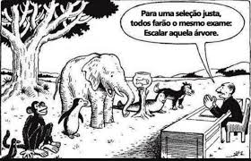
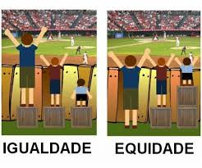
A Escola
Estratégias ineficazes da educação formal (disciplina que exclui, falta de acolhimento à diversidade, iniquidade como norma)
Romper barreiras de preconceito e visão negativa sobre crianças e adolescentes
Atribuir sentido à diversidade
MERITOCRACIA

Slide 22
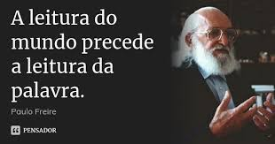
Onde está o ponto de mutação?
Escola não reconhecida como espaço de transformação e formação humana, ética e de inclusão social.
O estímulo da família no que diz respeito à educação é extremamente frágil.
Escola despreparada para lidar com as dificuldades das crianças e adolescentes – faltam estímulos, acolhimento e investimento em capacitação.
SOUZA, PANÚNCIO-PINTO, FIORATI, 2019.
156 Atendimentos
881
Crianças e adolescentes
498
6-10 anos
385
11-15 anos
156 Atendimentos
881
Crianças e adolescentes
498
6-10 anos
385
11-15 anos
156 Atendimentos
881
Crianças e adolescentes
498
6-10 anos
385
11-15 anos
156 Atendimentos
881
Crianças e adolescentes
498
6-10 anos
385
11-15 anos

Slide 23
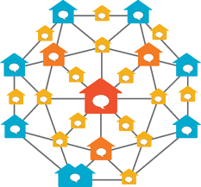
Onde está o ponto de mutação?
Intersetorialidade - Interprofissionalidade
156 Atendimentos
881
Crianças e adolescentes
498
6-10 anos
385
11-15 anos
156 Atendimentos
881
Crianças e adolescentes
498
6-10 anos
385
11-15 anos
156 Atendimentos
881
Crianças e adolescentes
498
6-10 anos
385
11-15 anos
156 Atendimentos
881
Crianças e adolescentes
498
6-10 anos
385
11-15 anos

Slide 24
REFERÊNCIAS
AOTA . Occupational therapy practice framework: Domain and process (3rd ed.). American Journal of Occupational Therapy, 68(Suppl.1), S1–S48, 2014.
CASTEL, R. As metamorfoses da questão social: uma crônica do salário. Petrópolis: Vozes, 2005.
FIORATI, R. C.; ARCÊNCIO, R. A.; SOUZA, L. B. As iniquidades sociais e o acesso à saúde: desafios para a sociedade, desafios para a enfermagem. Revista Latino- Americana de Enfermagem, Ribeirão Preto, v. 24, p. e2687, 2016.
PANÚNCIO-PINTO, MP. Desenvolvimento profissional de educadores sociais e intervenção terapêutico-ocupacional com crianças e adolescentes dos Serviços de Convivência e Fortalecimento de Vínculos – Ano 2. Ribeirão Preto: FMRP, USP, 2018.
SEVALHO G. The concept of vulnerability and health education based on the teory laid out by Paulo Freire. Interface (Botucatu) 22(64):177-88, 2018.
SOUZA, LB; PANUNCIO-PINTO, MP; FIORATI, RC. Crianças e adolescentes em vulnerabilidade social: bem-estar, saúde mental e participação em educação. Cad. Bras. Ter. Ocup., São Carlos, 2019
TOWNSEND,E; MARVAL, R Can professional actually enable occupational justice? Cadernos de Terapia Ocupacional da UFSCar, São Carlos, v.21, n2, p. 229-242, 2013.
USA. University Southern California. Disponível em http://chan.usc.edu/about-us/os-and-ot access on 14/05/2019
WILCOCK, A. A.; TOWNSEND, E. A. Occupational justice. IN: E. B. CREPEAU; E. S. COHN & B. B. SCHELL (Eds)Willard and Spackman’s occupational therapy (11th ed., pp 192-199). Baltimore: Lippincott Williams & Wilkins, 2008
156 Atendimentos
881
Crianças e adolescentes
498
6-10 anos
385
11-15 anos
156 Atendimentos
881
Crianças e adolescentes
498
6-10 anos
385
11-15 anos
156 Atendimentos
881
Crianças e adolescentes
498
6-10 anos
385
11-15 anos
156 Atendimentos
881
Crianças e adolescentes
498
6-10 anos
385
11-15 anos

Slide 25
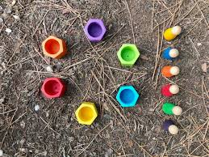
OHRT IX - Educação
Vulnerabilidade social, educação e justiça ocupacional
Refletindo sobre a Educação como ocupação significativa e as possibilidades de intervenção do Terapeuta Ocupacional na escola (proteção social básica, território)
Profa. Dra. Maria Paula Panúncio-Pinto
Departamento de Ciências da Saúde
FMRP-USP

